Slide 1
디자인 시안 화면 설계_OK 스토어

Slide 2
메인화면

Slide 3

 | Path | Page Title | Description | Author | Paging
 | 홈 | 메인 페이지 | 메인_와이어프레임 |  | 3 | /
Util Menu 영역(내정보, 로그아웃)
로고 영역
검색영역
Sub Menu 영역
Main Menu 영역
Main Visual 영역
(기획전, 이벤트, 상품홍보 등)
상품 전시 영역
(판매랭킹, 브랜드 샵, 특가상품)
인기 카테고리별 추천 상품 전시 영역
Footer 영역

Slide 4
 | Path | Page Title | Description | Author | Paging
 | 홈 | 메인 페이지 | 상품전시 영역(공통) : 상품 노출 기준정의 |  | 4 | /
전시영역 콘텐츠노출 기준 정의
각 전시영역별 기준을 다음과 같이 정의한다.
1) 운영사 페이지에서 상품소싱 및 마켓관리 담당자 필요
2) 정책에 따라 System에서 메인페이지에 전시할 상품을 노출 (정책은 상세 기획에서 진행 예정입니다.)
상품 전시 구분 | 진시 유형 | 전시 콘텐츠 수 | 상품 전시 기준 | 전시 방법
메인 배너 | 배너 | 최대 9개 | 기획전,이벤트,상품홍보 관련 배너 제작 후 업로드 화면 노출 : 3개 , 좌우버튼 클릭시 1개씩 이동 | 운영사 페이지에서 배너 업로드 및 링크 설정(관리담당자 필요)
판매랭킹 TOP 10 | 상품 | 10개 | 구매 수량이 많은 상품 10개 호출 화면 노출 : 5개, 좌우버튼 클릭시 1세트(5개) 이동 | 시스템에서 자동으로 매출 순위에따라 10개 상품 호출
브랜드 SHOP | 브랜드 배너 | 갯수제한없음 | 브랜드별 로고를 배너로 제작하여 업로드 화면 노출 : 6개, 좌우버튼 클릭시 1세트(6개) 이동 | 운영사 페이지에서 배너 업로드 및 링크 설정(관리담당자 필요)
금주의 특가상품 | 상품 | 갯수제한없음 | 매주 10% 이상 할인하는 특가 상품 호출 화면 노출 : 5개, 좌우버튼 클릭시 1세트(5개) 이동 | 운영사 페이지에서 노출할 특가상품 설정 (관리담당자 필요)
BEST 추천상품 | 상품 | 최대 12 개 | 설정된 카테고리 기준, 카테고리별 구매가 많은 상품 순위 12개 호출 상품을 12개 이상 포함한 카테고리 목록 설정 카테고리별 구매가 많은 상품 순위 12개 호출 화면 노출 : 4개, 좌우버튼 클릭시 1세트(4개) 이동 | 1. 운영사 페이지에서 노출할 카테고리 설정 (관리담당자 필요) 2. 설정된 카테고리에서 구매 많은 상품 12개 호출

Slide 5





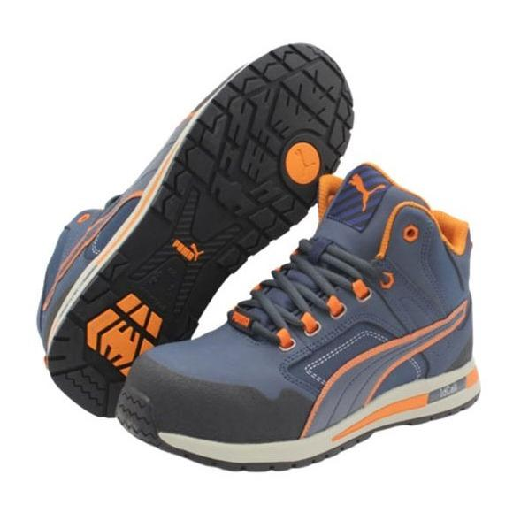
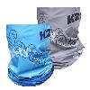
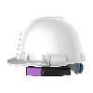
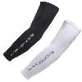
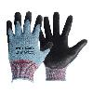










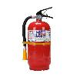
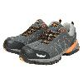
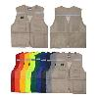


 | Path | Page Title | Description | Author | Paging
 | 홈 | 메인 페이지 | 디자인 시안(1/2) |  | 5 | /
★ 펜타온 ICT 마켓 즐겨찾기
회원가입 | 로그인 | 고객센터
펜타온 ICT 마켓
상품검색 ㅣ
1
일반인을 위한 자재전문 쇼핑몰
장바구니 | 주문배송 | 마이쇼핑
상품 카테고리 ▼
추천/특가 상품 신규/인기 상품 기획전/이벤트
자주구매상품 | 최근본상품 | 관심상품
SAFETY SHOES
여름철
야외 작업
필수품 기획전
고품질 안전모
어느길이든 미끌어지지 않계
안전한 나만의 길을 찾다
동일한 안전모를 더 합리적인 가격으로 만나보세요
최상의 착용감과
통기성으로 쾌적하게!
3M 쿨토시/넥쿨러/ 여름용 장갑
원하는 로고, 문구 인쇄 서비스까지!
판매랭킹 TOP 10 펜타온에서 가장 많이 판매된 상품
안전화 버팔로
BFL-402
오토스 NBR 장갑
안전조끼
스마트 안전모용
MH1000BS
분말소화기
30,928원
1,935원
6,186원
268,817원
18,041원
브랜드 Shop 브랜드 별 상품 모아보기

Slide 6
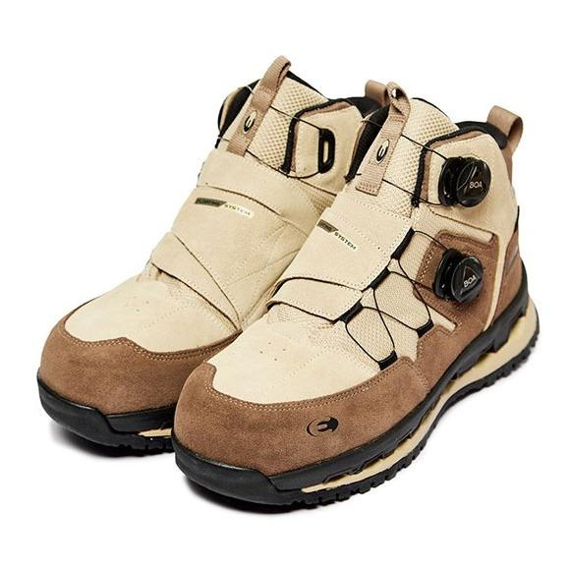
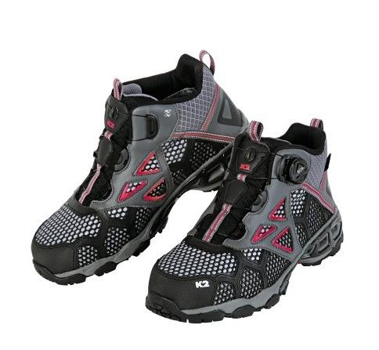
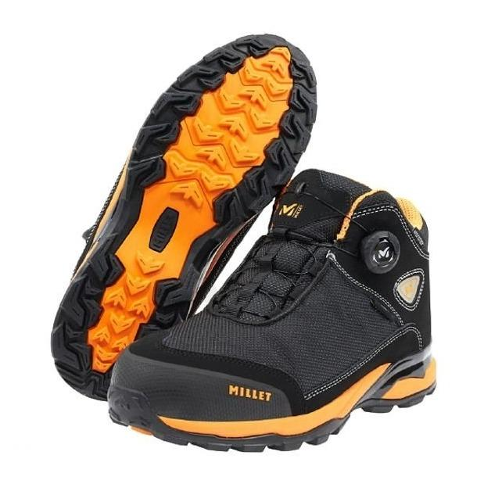

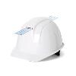
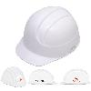

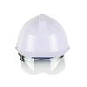

 | Path | Page Title | Description | Author | Paging
 | 홈 | 메인 페이지 | 디자인 시안(2/2) |  | 6 | /
금주의 특가상품 매주 10% 이상 할인 특가 상품
안전화 버팔로
BFL-402
오토스 NBR 장갑
안전조끼
스마트 안전모용
MH1000BS
분말소화기
40,000원 30,928원
2,500원 1,935원
8,000원 6,186원
300,000원 268,817원
20,000원 18,041원
BEST 추천상품 카테고리별 베스트 추천상품
안전화 | 장갑류 | 사무비품 | 작업소모품 | 마스크 | 안전용품 | 전자제품 | 방한용품 | 공사안전 | 구급용품 | 절연용품 | 안전모
안전화
작업시 필수 안전 아이템
# 지밴 # 밀레
# K2 # 아이더
# 푸마 # 버팔로
카테고리 바로가기 >
>
>
안전화 아이더 SPECIAL
602 E2
안전화 K2 KG-60
안전화 밀레 L-55
안전화 푸마 PM-61
190,000원 172,160원
126,800원
60,000원 54,640원
82,480원
안전모
작업시 필수 안전 아이템
카테고리 바로가기 >
>
>
통풍형 안전모
신투구용 안전모(TNS전용)
신투구용 안전모
보안경 안전모
5,700원
6,400원
7,000원
9,300원
물품공급 기본계약서 | 특별계약서 | 윤리서약서 | 신규고객 결제안내 | 고객의 소리 | 담당자 안내 | 화면공유 상담 | 신규상품 제안
서울특별시 영등포구 의사당대로 83 Copyright Pantech C&I Eng. All Rights Reserved. 개인정보처리방침 ㅣ 이메일무단 수집거부

Slide 7
상품목록/검색결과

Slide 8
 | Path | Page Title | Description | Author | Paging
 |  | 상품 목록 페이지 | 와이어프레임 |  | 8 | /
GNB 영역
(로고, Util메뉴, 카테고리메뉴, 업무메뉴, 통합검색)
타이틀 영역(브레드크럼)
상품 카테고리 영역
목록 sort 영역
검색한 상품이 속한 카테고리 전체를 accordion 과 tree 형식으로 노출
검색 결과 영역
검색 필터 영역
pagination 영역
Footer

Slide 9






 | Path | Page Title | Description | Author | Paging
 | 홈 > 상품 카테고리 > 상품 목록 | 상품 목록 페이지 | 디자인 시안 |  | 9 | /
GNB 영역
(로고, Util메뉴, 카테고리메뉴, 업무메뉴, 통합검색)
홈 > 안전 > 보호구 > 안전화
안전화
카테고리
안전
스마트안전 ⏷
보호구 ⏶
장갑류 (31) 안전화 (328) 마스크 (67) 작업복 (8) 안경류 (57) 안전모 (16) 안전대 (94) 귀마개 (9) 방열용품 (31) 방한용품 (28)
공사안전 ⏷
비품/소모품 ⏷
소방안전 ⏷
추천순 ㅣ 최신순 ㅣ 판매량순 ㅣ 낮은가격순 ㅣ 높은 가격순 ㅣ 가나다순
20개씩 보기 ⏷
안전화 아이더 SPECIAL 602 E2
6인치 235 ~ 290 다이얼
안전화 K2 KG-60
6인치 240~290 다이얼 고어텍스
안전화 밀레 L-55
4인치 230~290 다이얼 색상 : 블랙+오렌지
안전화 푸마 PM-61
6인치 230~290
190,000원 172,160원
126,800원
60,000원 54,640원
82,480원
 | 장바구니 | 구매하기
 | 장바구니 | 구매하기
 | 장바구니 | 구매하기
 | 장바구니 | 구매하기
제조사
 | 아이더
 | 밀레
 | K2
 | 푸마
 | 네파
제조사 더보기 >
안전화 아이더 SPECIAL 602 E2
6인치 235 ~ 290 다이얼
안전화 K2 KG-60
6인치 240~290 다이얼 고어텍스
안전화 밀레 L-55
4인치 230~290 다이얼 색상 : 블랙+오렌지
안전화 푸마 PM-61
6인치 230~290
190,000원 172,160원
126,800원
60,000원 54,640원
82,480원
 | 장바구니 | 구매하기
 | 장바구니 | 구매하기
 | 장바구니 | 구매하기
 | 장바구니 | 구매하기
금액구간 검색
 |  | ~
<<
<
1
2
3
⦁⦁⦁
10
>
>>
원
원
결과내 검색
검색어를입력해 주세요.
Footer

Slide 10
 | Path | Page Title | Description | Author | Paging
 | 홈 > 상품 카테고리 > 상품 검색결과 | 상품 검색결과 페이지 | 디자인 시안 |  | 10 | /
GNB 영역
(로고, Util메뉴, 카테고리메뉴, 업무메뉴, 통합검색)
홈 > 검색결과
‘안전화’ 검색결과 (135건)
카테고리
스마트안전 ⏷
보호구 ⏶
안전화 (328)
공사안전 ⏷
소방안전 ⏷
추천순 ㅣ 최신순 ㅣ 판매량순 ㅣ 낮은가격순 ㅣ 높은 가격순 ㅣ 가나다순
20개씩 보기 ⏷
제조사
 | 아이더
 | 밀레
 | K2
 | 푸마
 | 네파
제조사 더보기 >
안전화 아이더 SPECIAL 602 E2
6인치 235 ~ 290 다이얼
안전화 K2 KG-60
6인치 240~290 다이얼 고어텍스
안전화 밀레 L-55
4인치 230~290 다이얼 색상 : 블랙+오렌지
안전화 푸마 PM-61
6인치 230~290
190,000원 172,160원
126,800원
60,000원 54,640원
82,480원
 | 장바구니 | 구매하기
 | 장바구니 | 구매하기
 | 장바구니 | 구매하기
 | 장바구니 | 구매하기
금액구간 검색
 |  | ~
원
원
결과내 검색
검색어를입력해 주세요.
안전화 아이더 SPECIAL 602 E2
6인치 235 ~ 290 다이얼
안전화 K2 KG-60
6인치 240~290 다이얼 고어텍스
안전화 밀레 L-55
4인치 230~290 다이얼 색상 : 블랙+오렌지
안전화 푸마 PM-61
6인치 230~290
190,000원 172,160원
126,800원
60,000원 54,640원
82,480원
 | 장바구니 | 구매하기
 | 장바구니 | 구매하기
 | 장바구니 | 구매하기
 | 장바구니 | 구매하기
<<
<
1
2
3
⦁⦁⦁
10
>
>>
Footer

Slide 11
상품상세

Slide 12
 | Path | Page Title | Description | Author | Paging
 | 홈 > 상품목록 > 상품상세 | 상품 상세페이지 | 와이어프레임 |  | 12 | /
GNB 영역
(로고, Util메뉴, 카테고리메뉴, 업무메뉴, 통합검색)
타이틀 영역(브레드크럼)
상품이미지 영역
상품정보 영역
주문정보 영역
(고정영역 : 스크롤 되지 않고 화면에 고정되도록 구현)
연관상품 영역
최근본 상품 영역
고정영역 : 스크롤 되지 않고 화면에 고정되도록 구현
상품 상세이미지 영역
Footer 영역

Slide 13
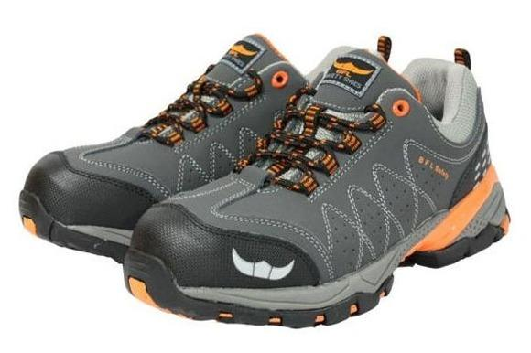

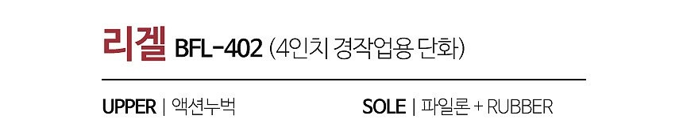
 | Path | Page Title | Description | Author | Paging
 | 홈 > 상품목록 > 상품상세 | 상품 상세페이지 | 디자인 시안 |  | 13 | /
GNB 영역
(로고, Util메뉴, 카테고리메뉴, 업무메뉴, 통합검색)
홈 > 안전 > 보호구 > 안전화
썸네일 #1 | 썸네일 #2 | 썸네일 #3 | 썸네일 #4 | 썸네일 #5
안전화 버팔로 BFL-402
규격 | 4인치 230~295
공급사 | (주)대일안전(02-465-2478)
제조사 | 버팔로
결제혜택 | 무이자 최대 6개월
배송유형 | 택배배송 (롯데택배)
배송가능지역 | 전 지역 배송가능
배송예정일 | 5일이내 배송예정
배송비 | 3,000원(50,000원이상 무료배송) 제주,5,000원/도서산간 5,000원 추가
안전 KCS
판매가 | 30,000 원
옵션선택 | 사이즈를 선택해주세요 ▼
▲
▼
235mm | 30,000 원
240mm | 30,000 원
- | 1 | +
- | 1 | +
주문 총 금액 | 60,000
바로
구매하기
장바구니
담기
관심상품
등록
이 상품과 비슷한 상품 1 / 3
>
>
최근 본 상품 1/3
안전화 아이더 SPECIAL 602
6인치 235 ~ 290 다이얼
안전화 K2 KG-60
6인치 240~290 다이얼 고어텍스
안전화 밀레 L-55
4인치 230~290 다이얼 색상 : 블랙+오렌지
안전화 푸마 PM-61
6인치 230~290
190,000원 172,160원
126,800원
60,000원 54,640원
82,480원
상품설명 | 상품문의 | 판매자정보 | 배송/교환/반품
안전화 아이더 SPECIAL 602 E2
6인치 235 ~ 290 다이얼
190,000원 172,160원
 | 장바구니 | 구매하기
Footer

Slide 14
장바구니

Slide 15
 | Path | Page Title | Description | Author | Paging
 | 홈 > 장바구니 | 장바구니 | 와이어프레임 |  | 15 | /
GNB 영역
(로고, Util메뉴, 카테고리메뉴, 업무메뉴, 통합검색)
타이틀 영역(타이틀, 주문단계 표시)
장바구니 상품 영역
배송지 정보 영역
배송지 정보 영역
최근본 상품 영역
고정영역 : 스크롤 되지 않고 화면에 고정되도록 구현
Footer 영역

Slide 16
 | Path | Page Title | Description | Author | Paging
 | 홈 > 장바구니 | 장바구니 | 디자인 시안 |  | 16 | /
GNB 영역
(로고, Util메뉴, 카테고리메뉴, 업무메뉴, 통합검색)
장바구니
01.장바구니 > 02.주문/결제 > 03.주문완료
전체선택
선택상품 삭제
품절상품 전체삭제
기본배송지 : 홍길동
[07325] 서울시 영등포구 의사당대로83 (여의도동,오투타워) 15층
▲
▼
배송지 변경
 | 상품정보 |  | 단가/수량 | 구매금액
 |  |  | 172,160원 | 172,160원
 |  |  | 126,800원 | 126,800원
 |  |  | 54,640원 | 49,640원
 |  |  | 82,480원 | 82,480원
안전화 아이더 SPECIAL 602
6인치 235 ~ 290 다이얼
270ｍｍ [옵션변경]
주문상품 | 1개
주문금액 | 49,640원
배송비 | 3,000원
- | 1 | +
변경
안전화 K2 KG-60
6인치 240~290 다이얼 고어텍스
270ｍｍ [옵션변경]
- | 1 | +
변경
결제예정금액 | 52,640 원
총 1개 주문하기
안전화 밀레 L-55
4인치 230~290 다이얼 색상 :
블랙+오렌지
270ｍｍ [옵션변경]
최근 본 상품 1/3
- | 1 | +
변경
안전화 푸마 PM-61
6인치 230~290
270ｍｍ [옵션변경]
- | 1 | +
변경
안전화 아이더 SPECIAL 602 E2
6인치 235 ~ 290 다이얼
190,000원 172,160원
 | 장바구니 | 구매하기
Footer

Slide 17
마이페이지

Slide 18
 | Path | Page Title | Description | Author | Paging
 | 홈 > 마이쇼핑 | 마이페이지 | 와이어프레임 |  | 18 | /
GNB 영역
(로고, Util메뉴, 카테고리메뉴, 업무메뉴, 통합검색)
좌측 메뉴영역
개인정보, 주문정보 영역
최근 주문내역 영역
메뉴 전체를 accordion 과 tree 형식으로 노출
관심상품 영역
Footer

Slide 19

 | Path | Page Title | Description | Author | Paging
 | 홈 > 마이쇼핑 | 마이페이지 | 디자인 시안 |  | 19 | /
GNB 영역
(로고, Util메뉴, 카테고리메뉴, 업무메뉴, 통합검색)
마이쇼핑
내 쇼핑 현황
주문/배송 조회 주문 취소 내역 반품/교환 내역
내 관심 목록
최근 본 상품 자주 구매 상품 관심 상품
내 정보 관리
회원정보 변경 배송주소 관리 회원 탈퇴
고객 센터
자주 묻는 질문 상품 문의 하기
입금확인중
1건
결제완료
0건
배송준비중
1건
배송중
0건
배송완료
1건
취소 0건
OOO님, 안녕하세요.
반품 0건
내 정보 수정 >
배송지 관리 >
교환 0건
최근 주문내역 최근 3개월 기준 주문 상품
더보기
주문일자 (주문번호) | 상품정보 |  | 단가(수량) | 주문금액 | 주문상태
2024.10.01 (BIT2408270001-3) |  |  | 172,160원 (1개) | 172,160원 | 배송중
2024.9.25 (BIT2408270001-4) |  |  | 126,800원 (1개) | 126,800원 | 배송완료
안전화 아이더 SPECIAL 602
6인치 235 ~ 290 다이얼
옵션 : 270ｍｍ
배송조회
상세주문내역
장바구니 담기
안전화 K2 KG-60
6인치 240~290 다이얼 고어텍스
옵션 : 270ｍｍ
배송조회
교환/반품 신청
상세주문내역
장바구니 담기
내가 찜한 상품 관심 상품으로 등록한 상품
더보기
안전화 아이더 SPECIAL 602 E2
6인치 235 ~ 290 다이얼
안전화 K2 KG-60
6인치 240~290 다이얼 고어텍스
안전화 밀레 L-55
4인치 230~290 다이얼 색상 : 블랙+오렌지
안전화 푸마 PM-61
6인치 230~290
190,000원 172,160원
126,800원
60,000원 54,640원
82,480원
Footer

